Slide 1


Python课程设计报告
爬取深圳近30天天气
Crawling the weather for Shenzhen in 30 days
演讲人：谭晓琳 秦玉婧

Slide 2


1
选题背景及意义
2
爬虫对象选择
CONTENTS
3
爬取过程及思路
4
数据预处理
5
数据可视化及成果展示
6
总结

Slide 3
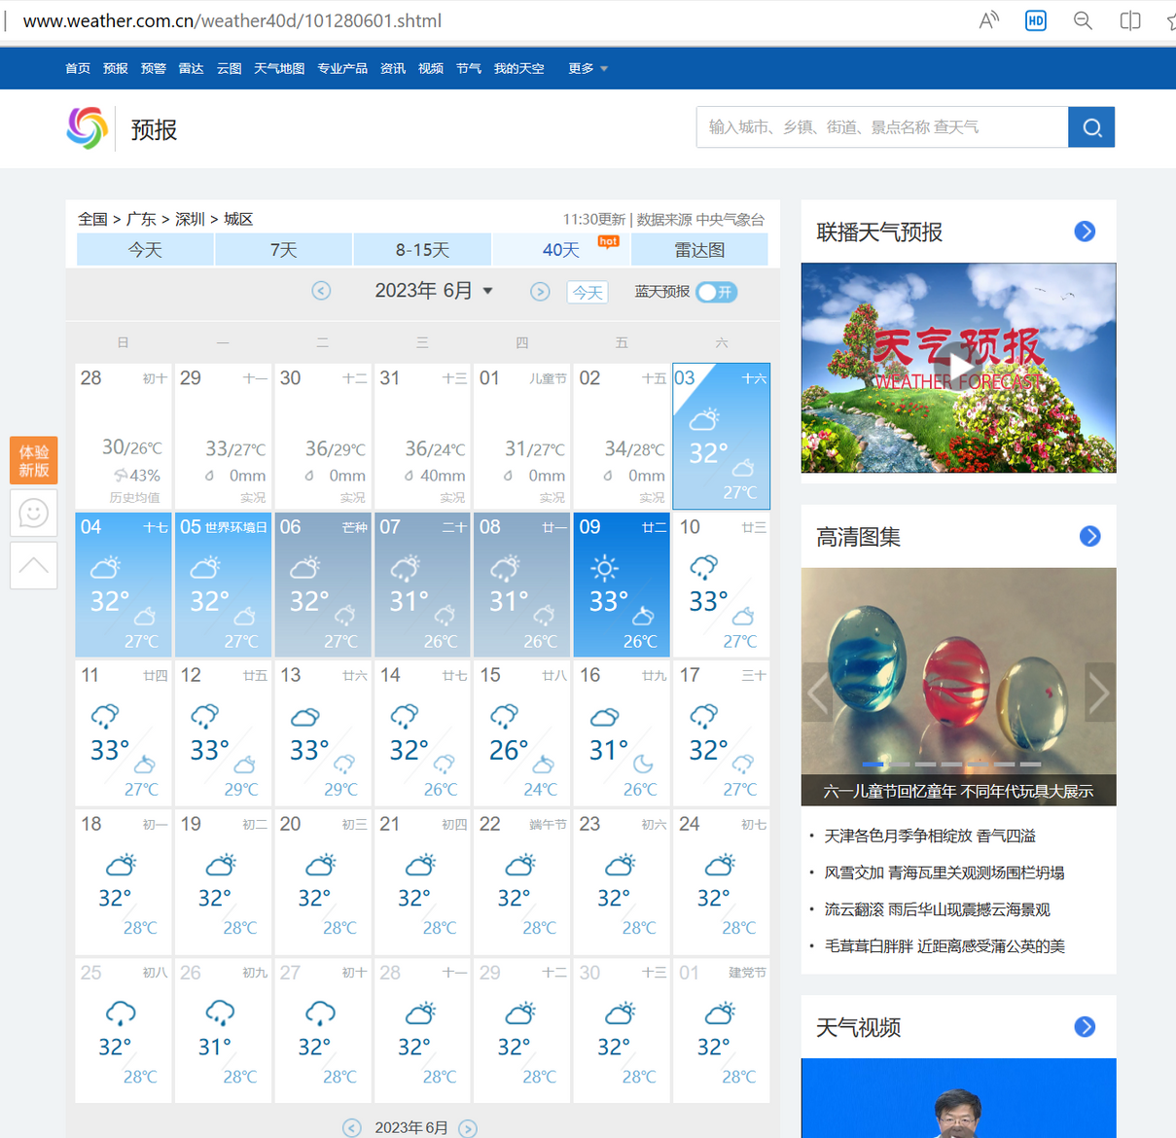
01
选题背景及意义
天气预报我们每天都会关注，我们可以根据未来的天气增减衣物、安排出行，每天的气温、风速风向、相对湿度、空气质量等成为关注的焦点。
我们使用python中requests（用来发送请求和接收url）对中国天气网深圳近30天的数据进行爬取，保存为xls文件，之后用matplotlib、numpy、pandas对数据进行可视化处理和分析，得到温湿度度变化曲线、空气质量图、风向雷达图等结果，为获得未来天气信息提供了有效方法。

Slide 4
02
爬虫对象选择
打开中国天气网站，例如我要爬取深圳近40天的天气情况，打开对应的网页。“weather40d”目录是近40天的天气，“101280601”是深圳城市的 id。
http://www.weather.com.cn/weather40d/101280601.shtml

Slide 5
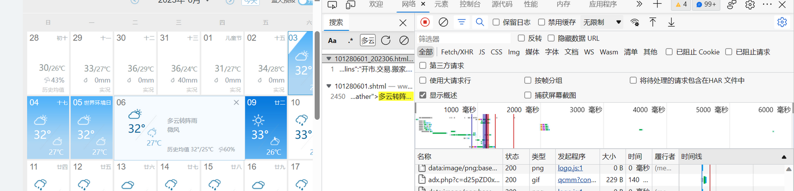
03
爬取过程及思路
随便找一个在页面中的字符串，例如以6月6日的天气“多云转阵雨”为例，可以看到搜索出一个结果。
查看这个 JavaScript 文件，可以看到这里罗列了一系列的数据。
打开详细的数据，发现这个字典里面的数据可以和网页的数据对应，说明这个就是我们想要的 js 文件。
打开开发者工具

Slide 6
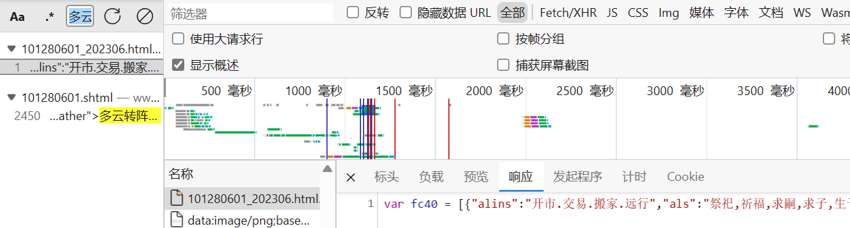
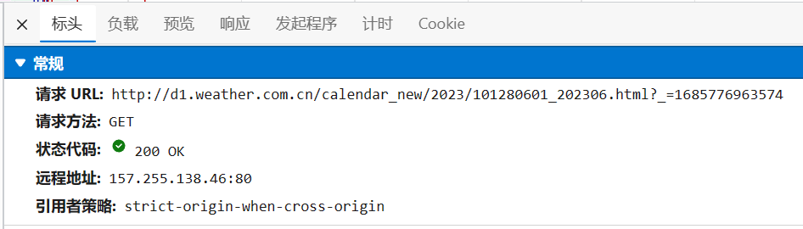
查看这个 JavaScript 文件，可以看到这里罗列了一系列的数据。
打开详细的数据，发现这个字典里面的数据可以和网页的数据对应，说明这个就是我们想要的 js 文件。
查看这个请求的请求头，得到这个 js 文件的 url。
查看请求头，发现“Referer”字段的值为中国天气网站。
同时还有一个“User-Agent”字段也需要设置.

Slide 7
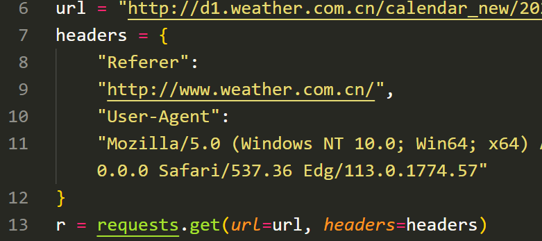
请求网页
采用requests.get()方法，请求网页，如果成功访问，则得到的是网页的所有字符串文本。这就是请求过程。

Slide 8
观察 Response 的内容，发现除了开头的“var fc40 = [”这一串字符串，后面的内容都是以 json 的格式存在的。
剔除掉开头的11个字符，用 json 库就可以来解析这些数据。会得到一个存有当前页面所有日期的天气数据的 list，每个元素都是一个字典。
这里就是我们需要获取的数据了，挑选的数据如下：

Slide 9
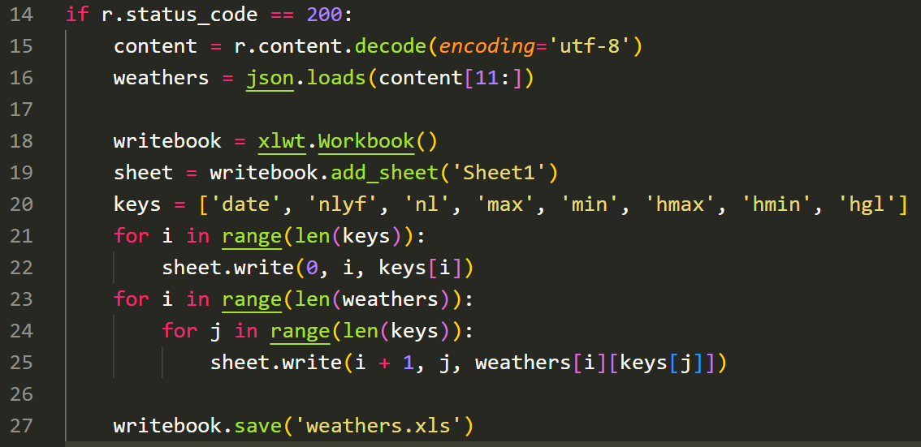
将数据写入 xls 文件，代码如下：

Slide 10
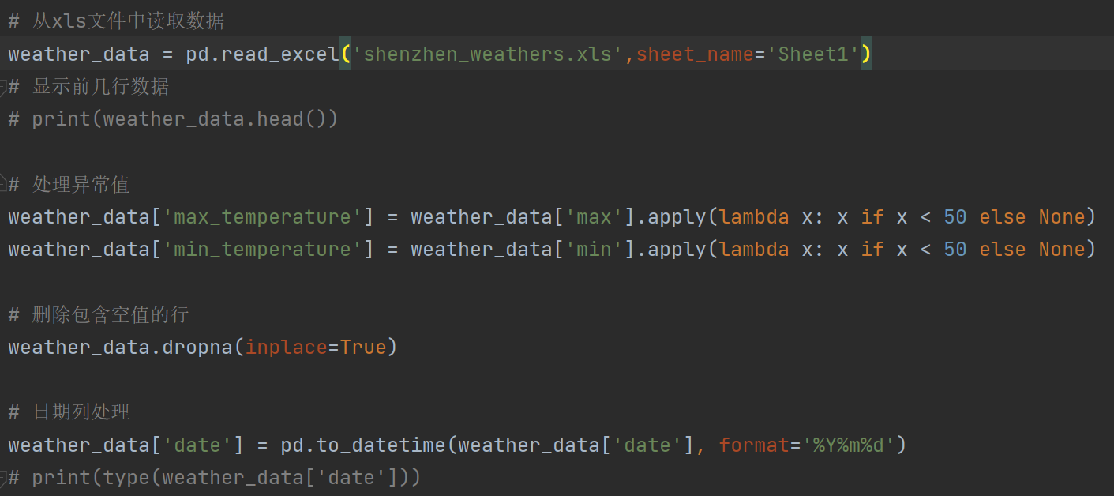
04
数据预处理

Slide 11
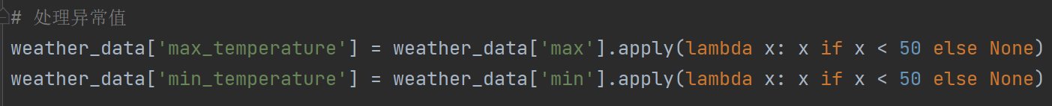
04
数据预处理
将天气数据中的最低温度转化为华氏度，并将温度值大于等于50的数据进行替换为None。
其中，min_temperature是新添加的一列，它是由原来的min列经过计算所得。
Lambda表达式中的if else语句表示，如果x小于50，则返回x，否则返回None。apply()方法可以将lambda表达式应用于min列中的每个元素，并将返回的结果存储到min_temperature列中。

Slide 12
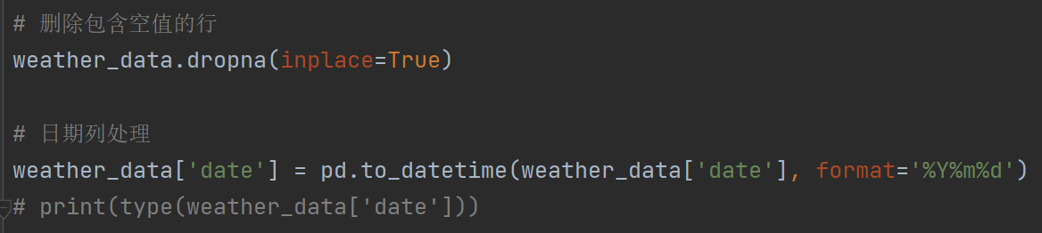
04
数据预处理
这两行用到了pandas库的两个方法。
一个是dropna()，能够找到DataFrame类型数据的空值，将空值所在的行/列删除后，将新的DataFrame作为返回值返回。
另一个是to_datetime() 函数将 date 列中的字符串日期转换为 Pandas 中的日期类型。在 format 参数中，使用 %Y 表示以四位数字表示年份，%m 表示以两位数字表示月份，%d 表示以两位数字表示日期。

Slide 13
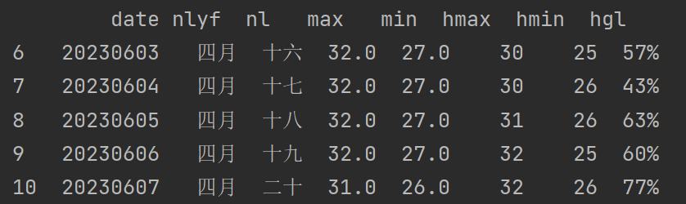
04
数据预处理
经过数据预处理后的数据（前五行）如下：

Slide 14
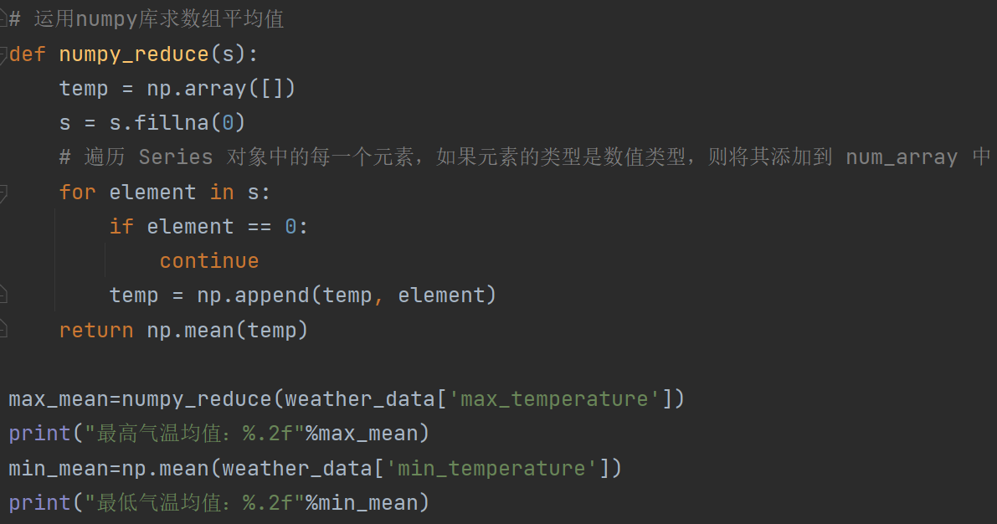
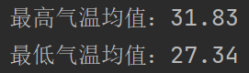
04
数据预处理
Background and significance of the topic

Slide 15
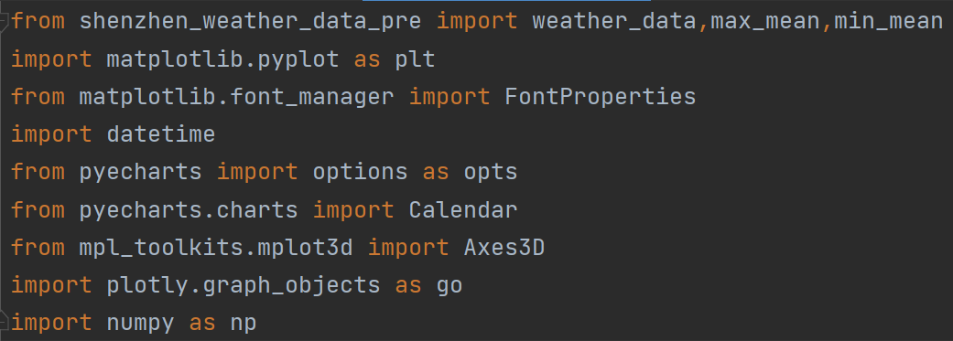
05
数据可视化及成果展示
Background and significance of the topic

Slide 16
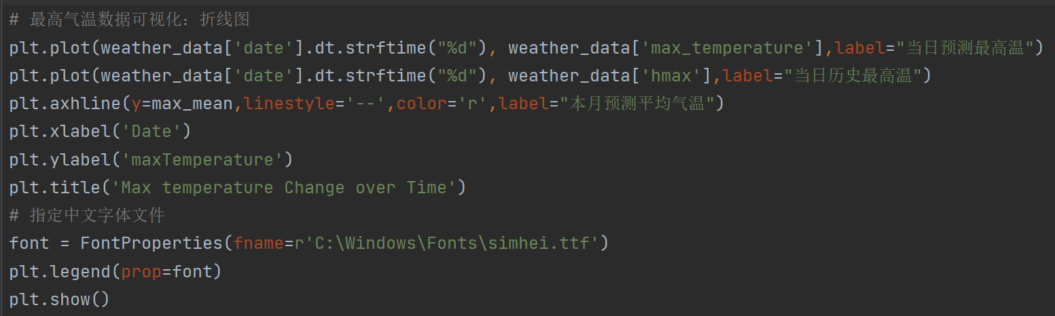
05
数据可视化及成果展示（当月预测最高温）
这段代码使用Matplotlib库进行数据可视化，绘制了最高气温数据的折线图。
代码的第一行通过调用pandas库中的dt.strftime函数，将日期格式转换为“日”格式。第二行和第三行则分别用两条折线绘制了每天的预测最高气温和历史最高气温。第四行通过调用axhline函数画出了一条水平的参考线，表示本月预测平均气温。
接下来的代码指定了x轴和y轴的标签，以及图表标题，并通过指定字体文件来支持中文显示。最后一行调用legend函数显示图例，并通过调用show函数将图表显示出来。

Slide 17
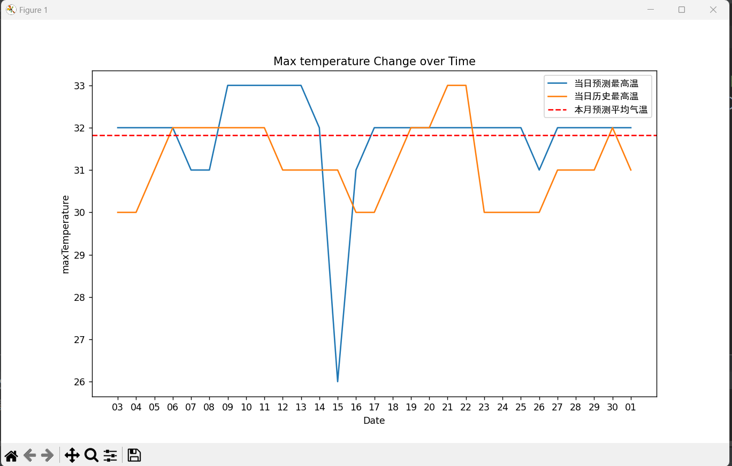
05
数据可视化及成果展示
从折线图可以看出，当月预测最高温平均气温为31~32度。
15日预测最高温为当月预测最高温的最低温度，15日前后温差较大。
基本上与当日历史最高温差不多。

Slide 18
05
数据可视化及成果展示（当月预测最低温）
首先计算数据的日期范围，然后构造一个二维列表，每个元素代表一天的数据，并将日期转换成字符串类型。
接着使用Calendar对象的add方法添加数据。通过设置calendar_opts属性，指定位置、时间范围、日历标签、月份标签等参数。
最后设置全局选项global_opts，包括标题、视觉映射visualmap_opts等参数。
用render方法将结果保存为HTML文件。
Background and significance of the topic

Slide 19
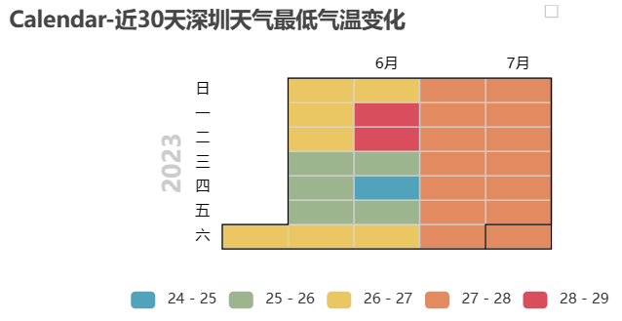
05
数据可视化及成果展示
说明近30天最低温度预测都在27度左右，由先前的最低气温均值也可得知最低气温的确是在27摄氏度上下。
Background and significance of the topic

Slide 20
05
数据可视化及成果展示（当月预测湿度）
首先对湿度数据进行预处理，将其格式化为整型数据类型。
然后创建了一个三维散点图图形对象，并设置x、y、z的坐标值以及散点的样式和颜色。散点的颜色使用了渐变色，颜色根据湿度值变化。
接着设置散点的hovertemplate属性，用于在鼠标悬停时显示数据。
最后设置了图表的标题、坐标轴名称、摄像机视角等参数。
Background and significance of the topic

Slide 21
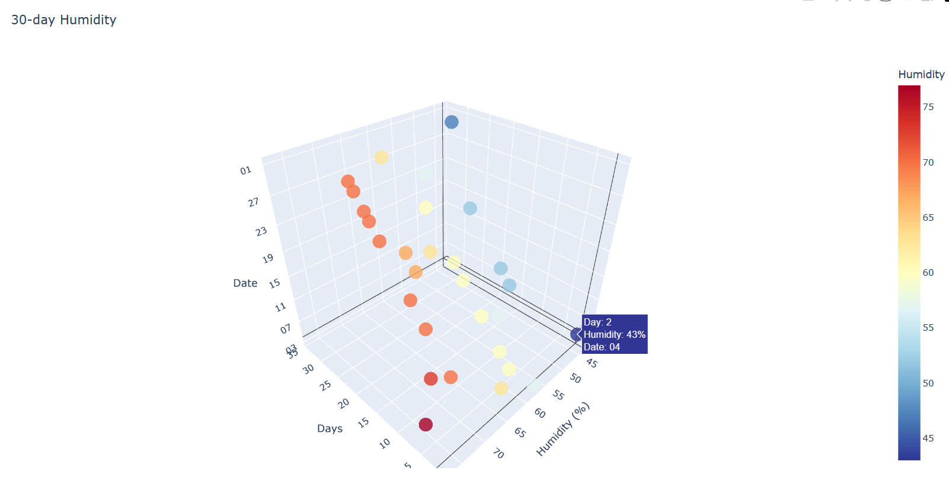
05
数据可视化及成果展示
从散点图的散点颜色可以看出，湿度大多为60%到75%
Background and significance of the topic

Slide 22
THANKS
演讲人：谭晓琳 秦玉婧

